Slide 1
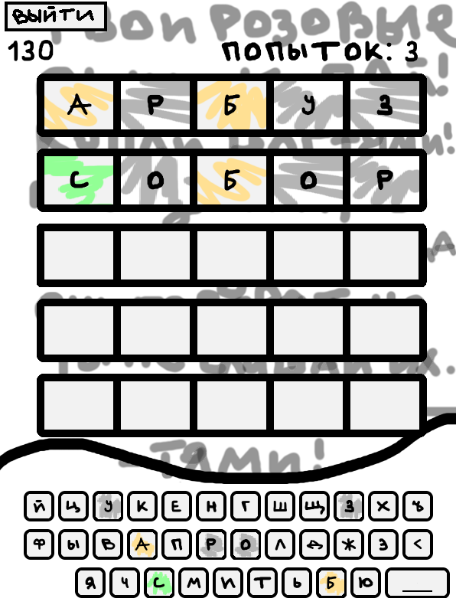

Основные элементы интерфейса
Игровое поле
Клавиатура
Экран с клетками для ввода слова.
Экранная клавиатура, имитирующая физическую.
Индикация ввода
Подсветка ячеек и клавиш для индикации правильности ввода.

Slide 2
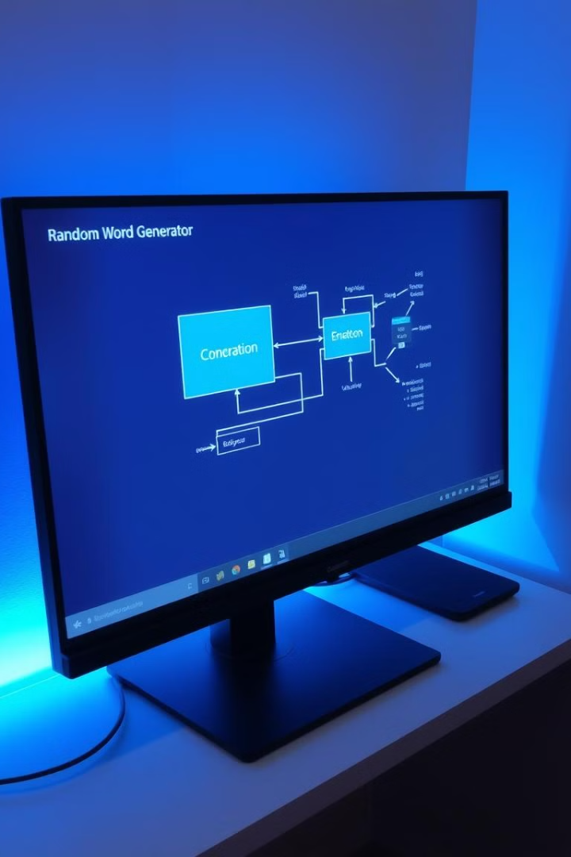
Логика игры: генерация слова
Проверка уровня
Сравнение значения конфига и порогового значения сложности
Генерация слова
С помощью модуля random выбирается слово из словаря
Очки
За правильно угаданное слово начисляются очки, которые можно потратить.
Ограничение
В качестве усложнения время ограничено.

Slide 3
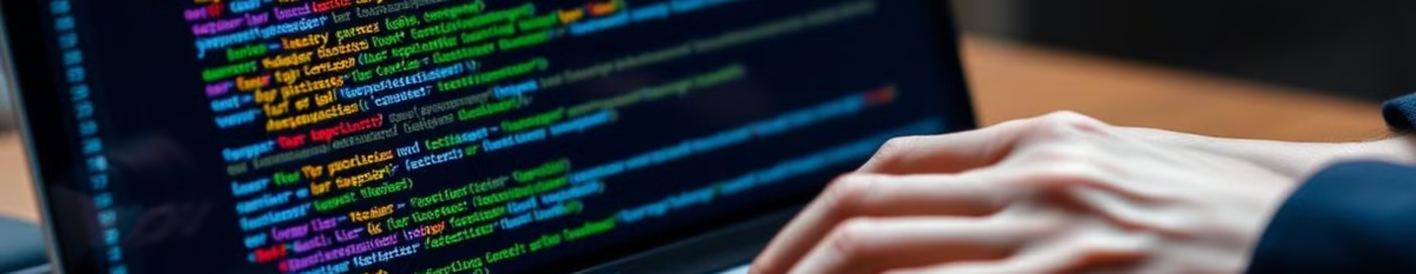
Проверка ввода слова
1
Длина слова
2
Существование слова
Слово должно быть длиной N букв.
Слово должно существовать в русском толковом словаре.
Эти проверки гарантируют корректность игрового процесса и исключают случайные или несуществующие слова.

Slide 4
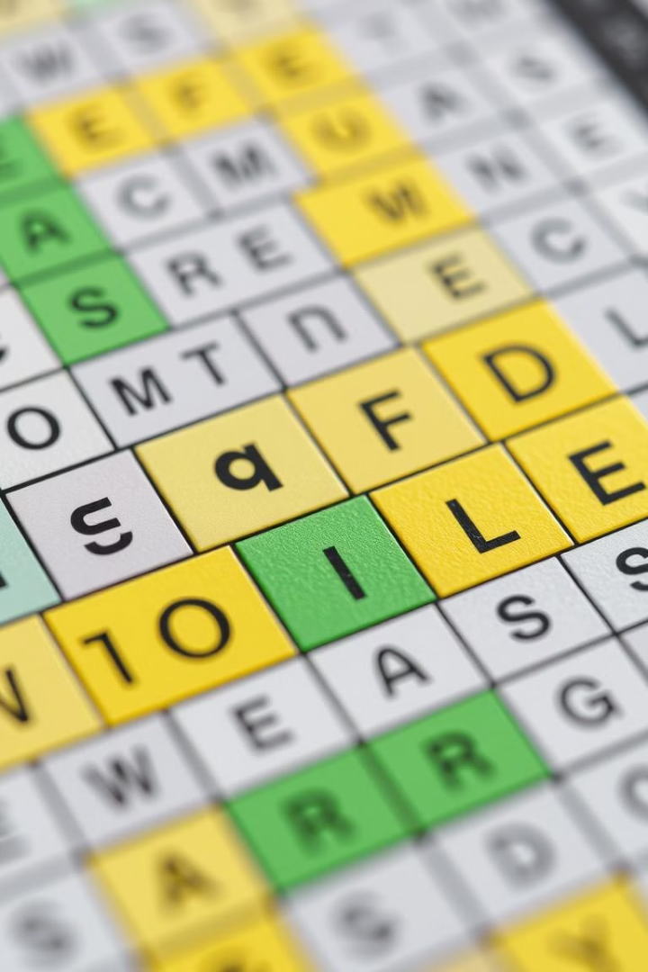
Подсказки: цветовая индикация
Зеленый
Желтый
Серый
Буква на правильной позиции.
Буква есть, но стоит на другой позиции.
Буква отсутствует в слове.

Slide 5
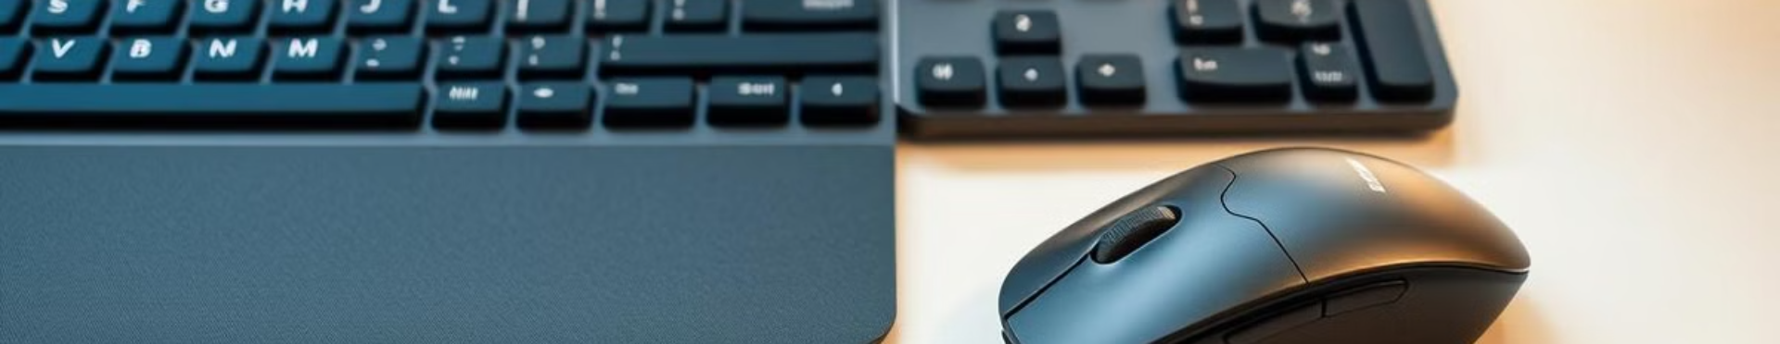



Управление в игре
Ввод букв
Удаление
Клики мыши
Ввод букв на физической / экранной клавиатуре.
Возможность удаления введенной буквы.
Для других функций.

Slide 6
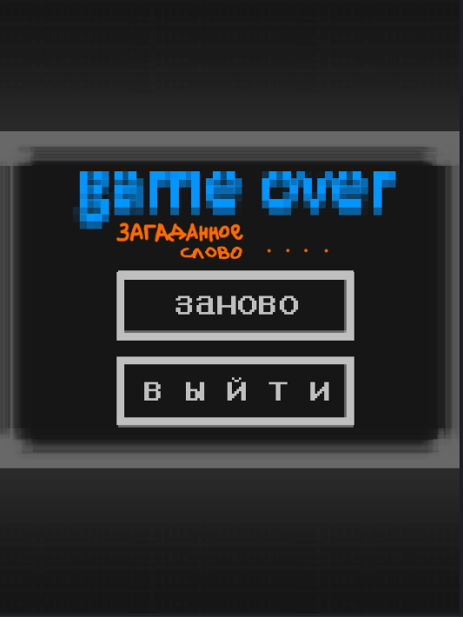
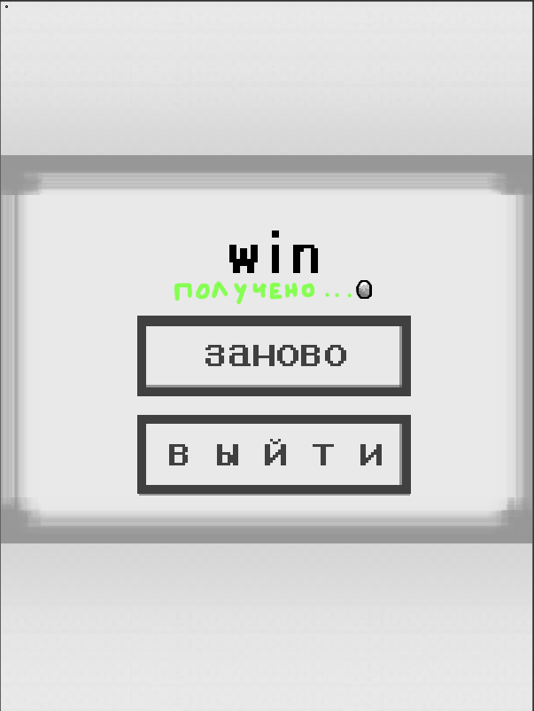
Финальные экраны.
При проигрыше отображается загаданное слово. Это позволяет игроку узнать правильный ответ и учиться на своих ошибках.
При выигрыше игроку показывается количество монет которые он заработал. Их количество зависит от количества использованных попыток, количества угаданных букв не правильной позиции.

Slide 7
Архетиктура. Основные классы и функции.
main
Menu
Shop
Точка входа в приложение. Тут находиться главный цикл.
Класс главного меню
Класс магазина (ларька)
Game
Отвечает за окно игры

Slide 8
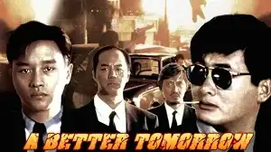
Перспективы развития
Расширение словарей
Монетизация проекта
Горячие клавиши
Увеличение запаса словарей позволит сделать игру более интересной
Добавление рекламы после каждого нажатия клавиш, прохождение реальной капчи. Решение задач блокчейна распределенными вычислениями мозгом игроков и рубим кэш лопатой
Для полного взаимодействия
с игрой без мыши

